Slide 1
Одинадцяте жовтня
Класна робота
Степінь з раціональним показником

Slide 2
С т е п і н ь
a^{n}
а ∙ а ∙ а ∙…∙ а = ,
де а – основа степеня,
n – показник степеня

Slide 3
Степінь з натуральним показником
с⁶ ; 4¹¹
Степінь з цілим раціональним показником
а⁻⁷ ; 3⁻²; с⁰

Slide 4
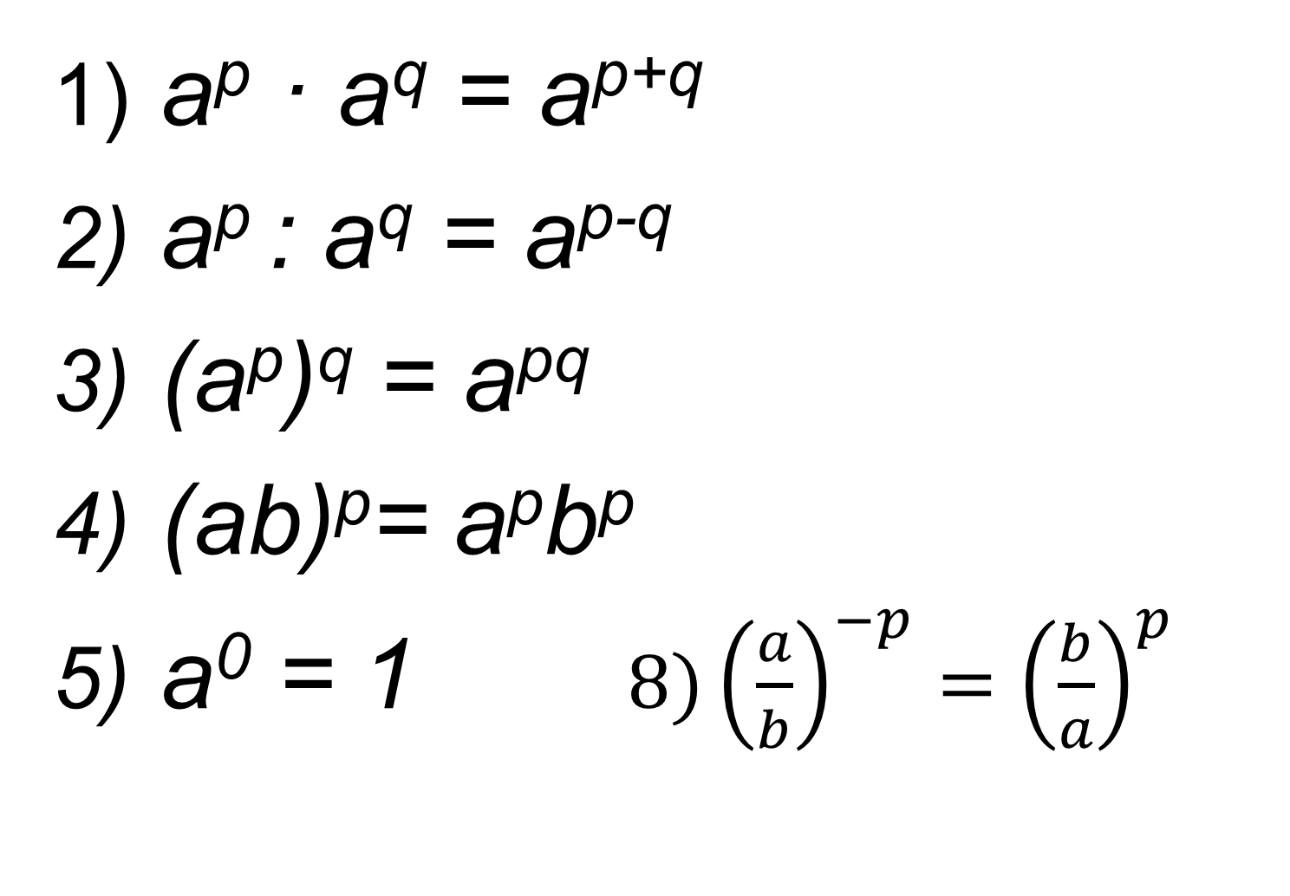
Властивості степенів

Slide 5
Спростіть вирази:
1) х³ · х⁵
2) у ⁻⁶ · у ⁴
3) т ⁵ : т¹²
4) n ⁻⁴ · n ⁻⁷
5) (c³)⁶
= х⁸
= у ⁻²
= т⁻⁷
= n ⁻¹¹
=c¹⁸

Slide 6
Степінь з раціональним показником
де а > 0
n - натуральне число (n > 1),
т – ціле раціональне число

Slide 7
№ 1
Подайте вираз у вигляді кореня з числа:

Slide 8
№ 2
Подайте вираз у вигляді степеня з дробовим раціональним показником:

Slide 9
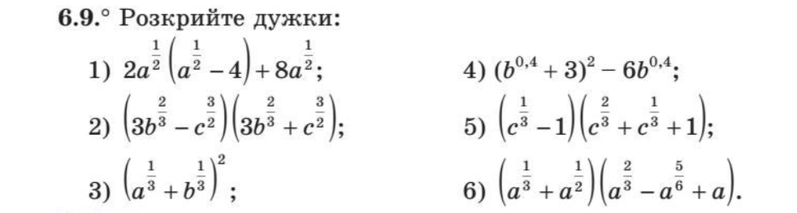

Slide 10
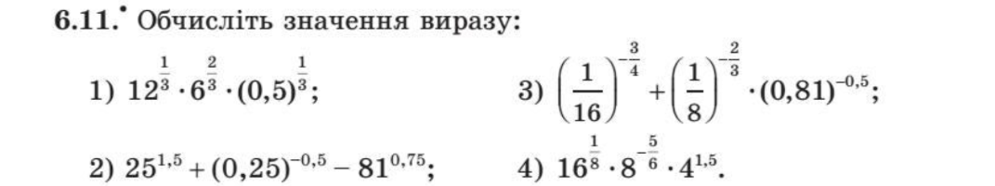

Slide 11
